Slide 1


Slide 2
Program
Trepartsaftalen
Nyt om EUV
EUX – er der nok fokus på den faglige del
Valg af svendeprøver – LUU’s involvering
PBE elever
Revision af værktøjslisten
Erfaringer med grundforløbsprøven
Evaluering af korte uddannelsesaftaler
Medaljer – fordeling sølv og bronze
Nyt fra Træfagenes Byggeuddannelse
Ordet er frit

Slide 3
Trepartsaftalen
Større lønrefusion
To nye bonusordninger fra 2017
Ny AUB betaling
Ændrede vilkår for delaftaler og korte aftaler

Slide 4
Bonusordninger
Praktikbonus
  Har en virksomhed i 2017, flere elever end i de tre foregående år udløser det en bonus på op til 15.000 kr.
  Udbetales automatisk i 2018.
Fordelsbonus
  Uddannelsesaftaler indgået i 2017 og fremefter kan udløse en bonus på maks. 5.000 kr.
  Udbetales medio 2018

Slide 5
Nyt AUB-bidrag fra 1.1.2018
Fra 2018 bliver en del af indbetalingen til AUB afhængig af, hvor mange elever virksomheden uddanner og antallet af faglærte ansatte.
Hver manglende helårselev koster 27.000 kr.
Uddanner en virksomhed ”for mange” elever, får den til gengæld et tilskud.
I efteråret 2017 vil virksomheder omfattet af ordningen modtage en pjece, der nærmere beskriver indholdet i den praktikpladsafhængige AUB-bidragsordning.
I foråret 2018 vil virksomhederne modtage en forskudsopgørelse, der viser hvor mange elever virksomheden skal have ansat for at opfylde sin måluddannelsesratio.

Slide 6
Delaftaler, korte aftaler og VFP
En elev og en virksomhed kan kun indgå én delaftale.
En elev og en virksomhed kan kun indgå 2 korte uddannelsesaftaler.
  LUU kan undtagelsesvis give dispensation til en 3. aftale.
Gælder kun for aftaler indgået efter 1. januar 2018.
Virksomhedsforlagt praktik (tidl. VFU) kan kun ske i godkendte virksomheder.
Begrænses til højst 6 uger af den samlede praktiktid og maks. 3 uger i samme virksomhed.

Slide 7
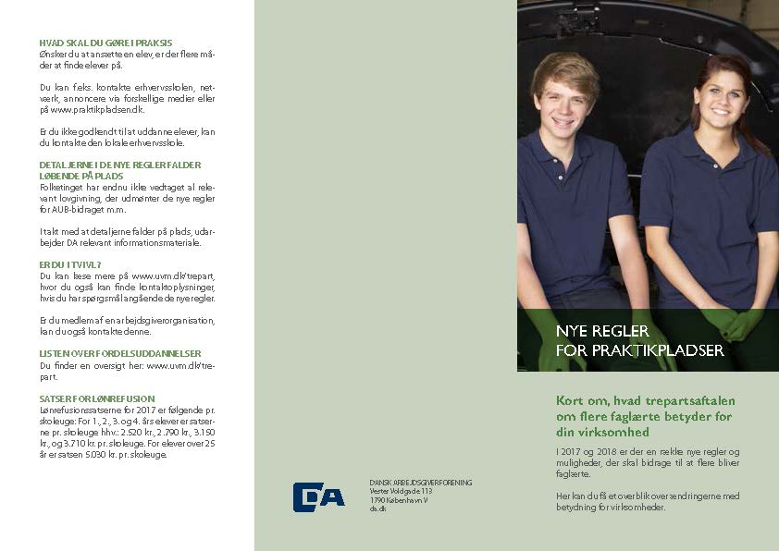
LINK:
http://www.da.dk/bilag/Folder_Hvad%20betyder%20trepartsaftalen%20om%20flere%20fagl%E6rte%20for%20din%20virksomhed_DA_net.pdf
http://www.da.dk/bilag/Pixifolder_Nye%20regler%20for%20praktikpladser_DA_net.pdf

Slide 8
EUV – ændringer pr. 1.1.2018.
Den obligatoriske individuelle afkortning af skoleundervisningen ophæves. Det betyder, at eleven har ret til men ikke pligt til merit.
Maksimumgrænsen på to års praktikuddannelse ophæves. Det betyder, at elever med en praktikuddannelse på mere end to år ikke skal have afkortet deres praktikuddannelse.
Elever, der kun mangler et certifikatfag (fx førstehjælp, arbejdsmiljø) for at opfylde overgangskravene, får mulighed for at følge undervisningen og afslutte certifikatfaget på grundforløbet, samtidig med at eleverne følger undervisningen i hovedforløbet.
Tid brugt på RKV skal ikke længere fratrækkes undervisningstiden. Samtidig nedsættes den maksimale varighed af RKV’en fra 10 dage til 5 dage.

Slide 9
EUV – ændringer pr. 1.1.2018.
Voksne elever, der ikke ønsker individuel afkortning, skal tilbydes undervisning på højere niveauer eller anden relevant faglig undervisning.
Praktikuddannelsen for EUV 2 elever skal ikke, men kan afkortes. Dermed ligestilles med de unge.
De almindelige regler om godskrivning af praktikuddannelsen finder anvendelse.
Notes:
Voksne elever, der ikke ønsker individuel afkortning, skal tilbydes undervisning på højere niveauer eller anden relevant faglig undervisning.

Slide 11
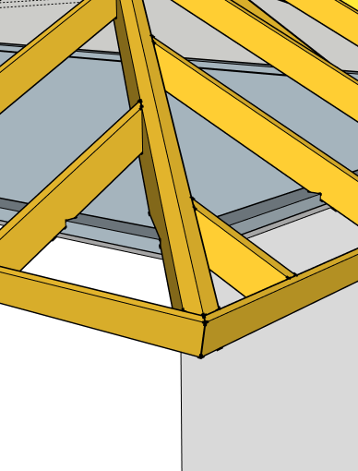
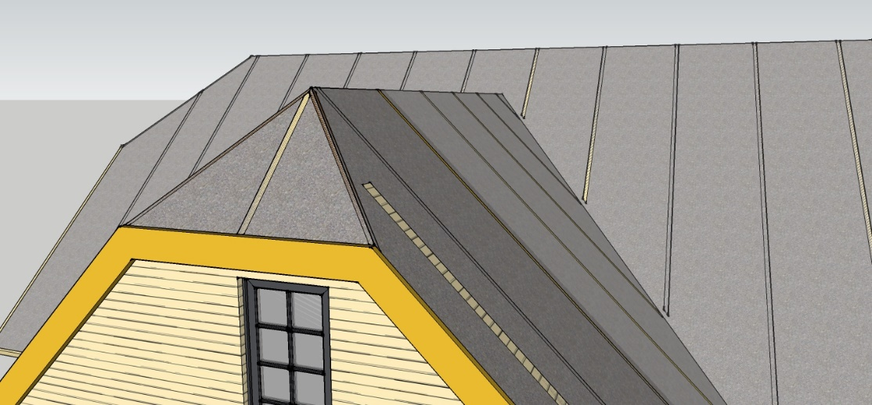
Svendeprøver
Svendeprøver 2016 og forår 2017
17 har brugt en blanding af begge opgavesæt.
6 skoler har brugt samme opgavesæt ved de seneste 3 prøver. Af disse oplyser 2 at begge opgavesæt vil blive brugt fra 2018.
10 skoler orienterer ikke LUU om, hvilke opgavesæt der bruges.

Slide 12
Produktionsskolebaseret erhvervsuddannelse - PBE
For elever der ikke har de faglige, personlige eller sociale forudsætninger for at gennemføre en erhvervsuddannelse med en uddannelsesaftale.
PBE udbydes af skoler, der er godkendt til at udbyde det pågældende hovedforløb og som samarbejder med en produktionsskole
Eleven vurderes af produktionsskolen, der indstiller til erhvervsskolen.
Erhvervsskolen afgør om eleven kan optages.

Slide 13
PBE
Uddannelsen har samme mål, niveau, prøver og varighed som den almindelige EUD uddannelse.
Produktionsskolerne varetager de samme opgaver som praktikvirksomhederne.
Produktionsskolen betaler PBE-elever en skoleydelse.
Hvis eleven skal i praktik i en virksomhed skal der indgås en uddannelsesaftale og dermed gælder de samme regler, løn og vilkår.
Det faglige udvalgs holdning, at en del af elevernes uddannelse skal gennemføres med uddannelsesaftale.

Slide 15
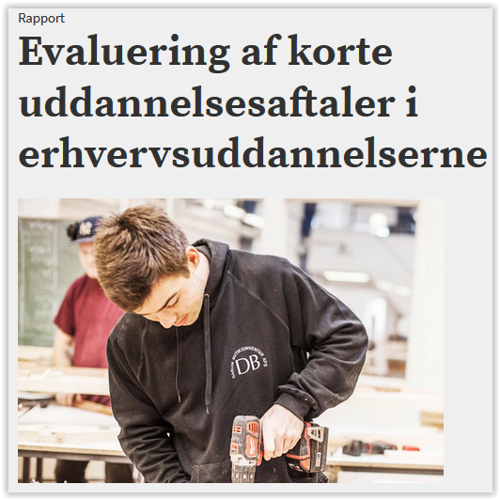

Slide 16
Kilde: Evaluering af korte uddannelsesaftaler i erhvervsuddannelserne. Danmarks Evalueringsinstitut.
Notes:
Træfagene skiller sig ud, da korte aftaler allerede var meget brugt i 2011 37%.
I perioden er der sket et fald i antallet af ordinære aftaler.
Alle størrelser af virksomheder bruger KA, de største (>100 medarbejdere dog mindst 28%)

Slide 17
Kilde: UVM

Slide 18
Kilde: Evaluering af korte uddannelsesaftaler i erhvervsuddannelserne. Danmarks Evalueringsinstitut.
Notes:
34% af tømrereleverne ender med en restaftale. Lavest af de 4 uddannelser.

Slide 19
Hvorfor?
Usikkerhed med hensyn til virksomhedens økonomi.
Fordi det er nemmere at afslutte en elev.
Træfagenes Byggeuddannelse
Smed, frisør, mekaniker og Træfagenes Byggeuddannelse
Kilde: Evaluering af korte uddannelsesaftaler i erhvervsuddannelserne. Danmarks Evalueringsinstitut.

Slide 20
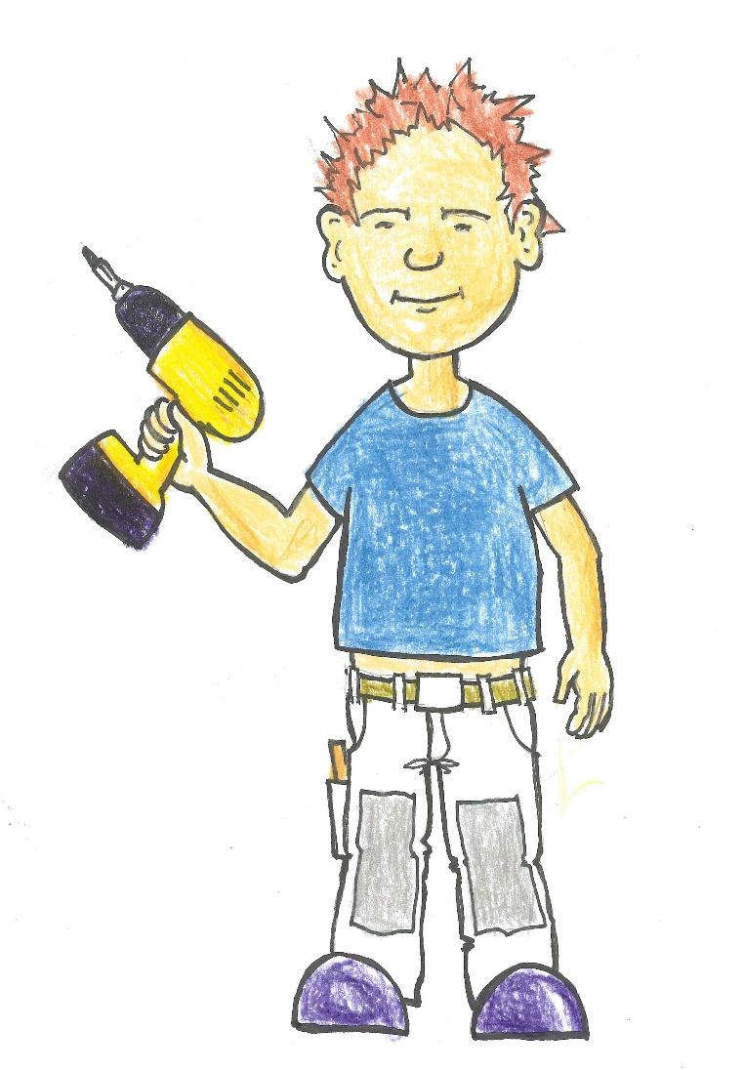
Elevernes begrundelser for at indgå en kort uddannelsesaftale
[…] det var bare jagten på at få en læreplads. Man vidste ikke, hvad det indebar, man vidste bare, at det var en kontrakt. Man vidste kun, hvor længe uddannelsen varede, ikke, at den kunne deles op. Jeg gjorde i hvert fald ikke.

Slide 21
Hvordan kender du de praktikmål,
der gælder for uddannelsen?
Respondenterne har haft mulighed for at markere flere svar, derfor summer procenttallene op til mere end 100%.
Træfagenes Byggeuddannelse
Kilde: Evaluering af korte uddannelsesaftaler i erhvervsuddannelserne. Danmarks Evalueringsinstitut.

Slide 22
Hvordan afgør du,
hvilke praktikmål en elev med en kort aftale skal nå?
Træfagenes Byggeuddannelse
Kilde: Evaluering af korte uddannelsesaftaler i erhvervsuddannelserne. Danmarks Evalueringsinstitut.

Slide 23
Hvordan ved du hvad eleven allerede har lært, når han/hun begynder i virksomheden?
Smed, mekaniker, frisør og Træfagenes Byggeuddannelse
Kilde: Evaluering af korte uddannelsesaftaler i erhvervsuddannelserne. Danmarks Evalueringsinstitut.

Slide 24
Hvornår bruger du praktikerklæringen?
Træfagenes Byggeuddannelse
Kilde: Evaluering af korte uddannelsesaftaler i erhvervsuddannelserne. Danmarks Evalueringsinstitut.

Slide 25
Har du behov for mere viden om, hvilke praktikmål eleven har særligt behov for at arbejde med?
Træfagenes Byggeuddannelse
Kilde: Evaluering af korte uddannelsesaftaler i erhvervsuddannelserne. Danmarks Evalueringsinstitut.

Slide 26
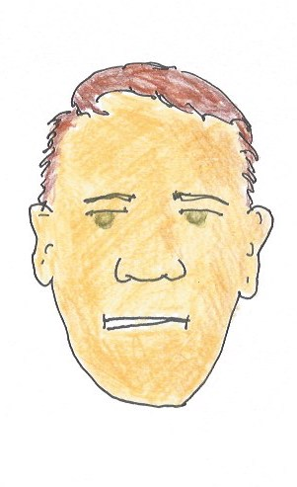
På et tidspunkt ringede min mester til mig en søndag aften, hvor jeg skulle møde mandag. Så ringede han og sagde: ”Du tager bare op på skolen, så snakkes vi ved en anden gang.” […] Han fortalte ikke, hvorfor han ikke ville have mig mere.

Slide 27
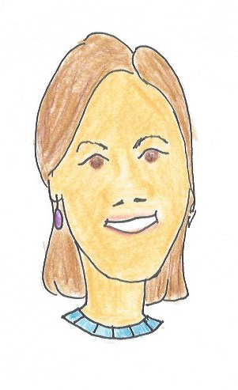
Når de [praktikvirksomhederne] siger, de gerne vil have en, der er god til gips, så skal de jo have en, der ikke er god til gips. Jeg synes, de skal have dem, der skal lære det, der er i virksomheden.

Slide 29
* Gulvlægger Next Uddannelser mangler.

Slide 30
Lufttæthed
Test foretaget i 2016
2010 byggeri
140 huse 7 dumper = 5% dumper
2015 byggeri
43 huse 11 dumper = 26% dumper
2020 byggeri
18 huse 8 dumper = 45% dumper

Slide 32
Lufttæthed
Lufttæthed 2020 for udførende bygningshåndværkere
Lufttæthed 2020 for byggepladsansvarlige
Udbydes som faglærerkurser i 2. kvartal 2018

Slide 33

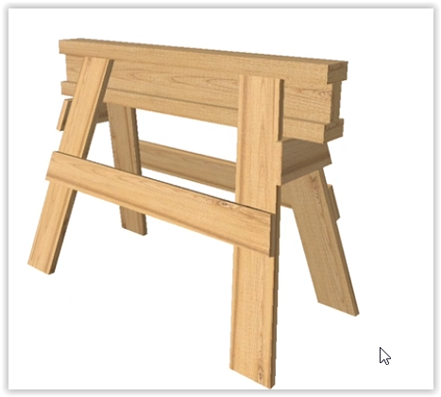

Slide 34
Kilde: EASY- P.

Slide 35
Kilde: UVM

Slide 36
Kilde: UVM

Slide 37
Kilde: UVM

Slide 38
Kilde: UVM

Slide 39
Kilde: UVM

